Slide 1
Урок биологии в 10 классе «Реализация наследственной информации в клетке. Генетический код.»
Ефимова Г.В.,
учитель биологии
МКОУ СОШ № 16

Slide 2
Эпиграф к уроку
« Старайся дать уму как можно больше пищи»
Л.Н.Толстой

Slide 3
 | В начале урока | В конце урока
1. Я владею материалом по теме «Химический состав клетки»
2. Я могу дать подробную характеристику следующим биополимерам: белкам и нуклеиновым кислотам
3. Я знаю, что такое метаболизм, умею давать характеристики двум сторонам метаболизма
4. Я знаю, каким способом и о чем записана наследственная информация в клетке
5. Я понимаю смысл понятия «генетический код», «триплет»
6. Я могу назвать и пояснить смысл свойств генетического кода
7. Я могу пояснить смысл цитаты Мэтта Ридли «Нить ДНК – это письмо, записанное с помощью алфавита химических соединений, называемыми нуклеотидами. Одна буква – 1 нуклеотид. Невероятно просто, даже не верится, что код жизни записан символами, которые мы можем свободно прочитать. Удивительно, как людям удалось постичь алфавит жизни?»
8. Я умею решать цитологические задачи на применение материала

Slide 4
План урока:
1. Повторение материала по темам «Химический состав клетки», «Обмен веществ и превращение энергии».
2. Наследственная информация: понятие и способ записи.
3. Ген, генетический код. Свойства генетического кода.
4. Решение цитологических задач.
5. Выводы.

Slide 5
Задание 1
О каком веществе идет речь в данных цепочках слов?
- биополимер, пептидная, аминокислота, 20, первичная, вторичная, третичная, четвертичная структуры, ферменты, каталаза, гемоглобин;
- двойная спираль, водородная связь, биополимер, нуклеотид, Уотсон и Крик, адениновый, тиминовый, цитозиновый, гуаниновый, дезоксирибоза.

Slide 6
Задание 2
Составьте краткую характеристику этих веществ, извлекая информацию из данных цепочек.

Slide 7
Задание 3
Выберите в цепочке слов только те, которые характеризуют ДНК, а затем РНК:
ядро, митохондрии, хлоропласты, рибосомы, цитоплазма, нуклеотид, А, Г, Ц, Т, У, дезоксирибоза, рибоза, двойная спираль, репликация; хранение и передача наследственной информации, транспорт аминокислот, входят в состав рибосом, передача информации с ядра на рибосому).

Slide 8
Задание 4
Какая связь существует между перечисленными понятиями?
- ассимиляция
- ферменты
- пластический обмен
- энергетический обмен
- диссимиляция
- метаболизм
Выразите связь между этими понятиями в виде опорной схемы и составьте по ней краткий рассказ.

Slide 9
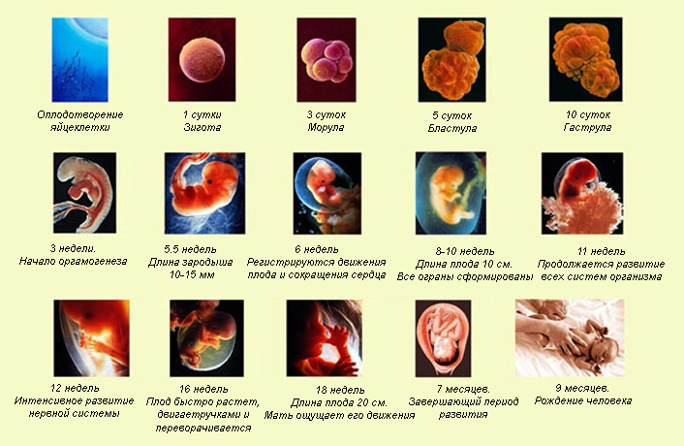

Slide 10
- признак - карий цвет глаз;
- цвет определяется пигментом, а это по природе химическое вещество;
- все химические вещества образуются в ходе химических реакций;
- все химические реакции идут под контролем ферментов;
- все ферменты по природе белки (Не все белки – ферменты, но все ферменты – белки).

Slide 11
Строение белка
М (1)– М(2) – М (3)- М(4) - М (5)- …….
М – любая из 20 аминокислот
А (12)– А (3)– А (5) – А(10) – А (1)…….

Slide 12
Информация (и-РНК)
ДНК (ядро) р
и б о
АТФ (митохондрия) с Специфический
о белок
м
а
Т-РНК
(аминокислота)

Slide 13
Сравнительная характеристика ДНК и белка
Признаки | ДНК | Белок
1. Биополимер
2.Мономер
3.Количество видов мономеров
4. Свойство

Slide 14
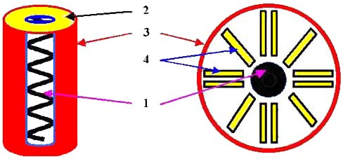
Строение вируса
Схематичное строение вируса:
1 - сердцевина (однонитчатая РНК или ДНК); 2 - белковая оболочка (капсид); 3 - дополнительная липопротеидная оболочка; 4 - капсомеры (структурные части капсида).

Slide 15
А + - - - -
Б - - + + -
В - + + - +

Slide 16
Генетический код – это отображение наследственной информации о последовательности расположения аминокислот в белке триплетами (тройкой нуклеотидов) ДНК

Slide 17
Ген – участок ДНК, несущий информацию о первичной структуре белка-фермента

Slide 18
Установите соответствие между свойством кода и его определением
Свойства кода
1). Код триплетен
2) Код однозначен
3) Код избыточен
4) Код универсален
Определения свойств кода:
А. Каждая аминокислота может определяться более чем одним триплетом
Б. Три нуклеотида несут информацию об одной аминокислоте.
В. У животных, растений, грибов, бактерий и вирусов генетический код одинаков.
Г. Один и тот же триплет несет информацию только об одной аминокислоте.
1 | 2 | 3 | 4

Slide 19
Определите о каких аминокислотах несет информацию следующий триплеты:
ТТА ___________________
ААГ____________________
ААА____________________
ГГЦ____________________
АТТ_____________________
АТЦ_____________________

Slide 20
1). Фрагмент цепи ДНК имеет последовательность нуклеотидов: ГГАТЦТАААЦАТ. Определите последовательность нуклеотидов на второй цепи ДНК и последовательность аминокислот фрагмента молекулы белка, используя таблицу генетического кода учебника.
2). Дан фрагмент молекулы белка: лизин – треонин - аргинин-лейцин-лизин. Определите, какими триплетами ДНК зашифрована информация о данных аминокислотах. Используйте таблицу генетического кода.

Slide 21
«Нить ДНК – это письмо, записанное с помощью алфавита химических соединений, называемыми нуклеотидами. Одна буква – 1 нуклеотид. Невероятно просто, даже не верится, что код жизни записан символами, которые мы можем свободно прочитать. Удивительно, как людям удалось постичь алфавит жизни?»
М. Ридли

Slide 22
Спасибо за урок!

